Slide 1

精品资源共享课
课程名称：传热学 Heat Transfer
内 容：第44讲
9-1 辐射传热的角系数
主 讲 人：李增耀

Slide 2
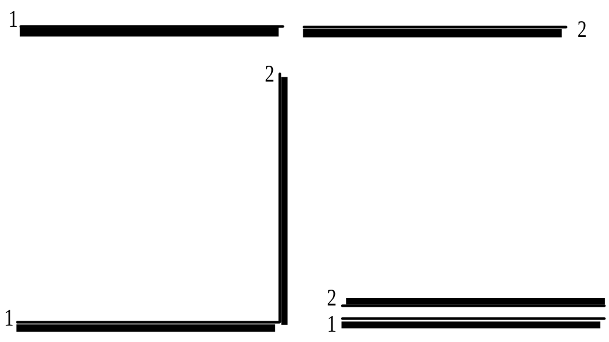
§9-1 辐射传热的角系数
一、角系数的定义
1、问题的引出
两表面之间的辐射传热量与它们之间的相对位置有很大关系！

Slide 3
2、角系数的定义
－表面1对表面2的角系数：表面1发出的辐射能落到表面2上的份额
X_{1, 2}
X_{2, 1}－表面2对表面1的角系数：表面2发出的辐射能落到表面1上的份额
View factor, angle factor

Slide 4
二、讨论角系数的假定
1、两个假定
物体表面为漫射表面
离开所研究表面的辐射热流密度是均匀的
  漫反射+T均匀+发射率均匀+反射比均匀
2、优点
角系数完全是一个几何因子
物体表面温度及发射率的改变只影响离开表面的辐射能的绝对大小

Slide 5
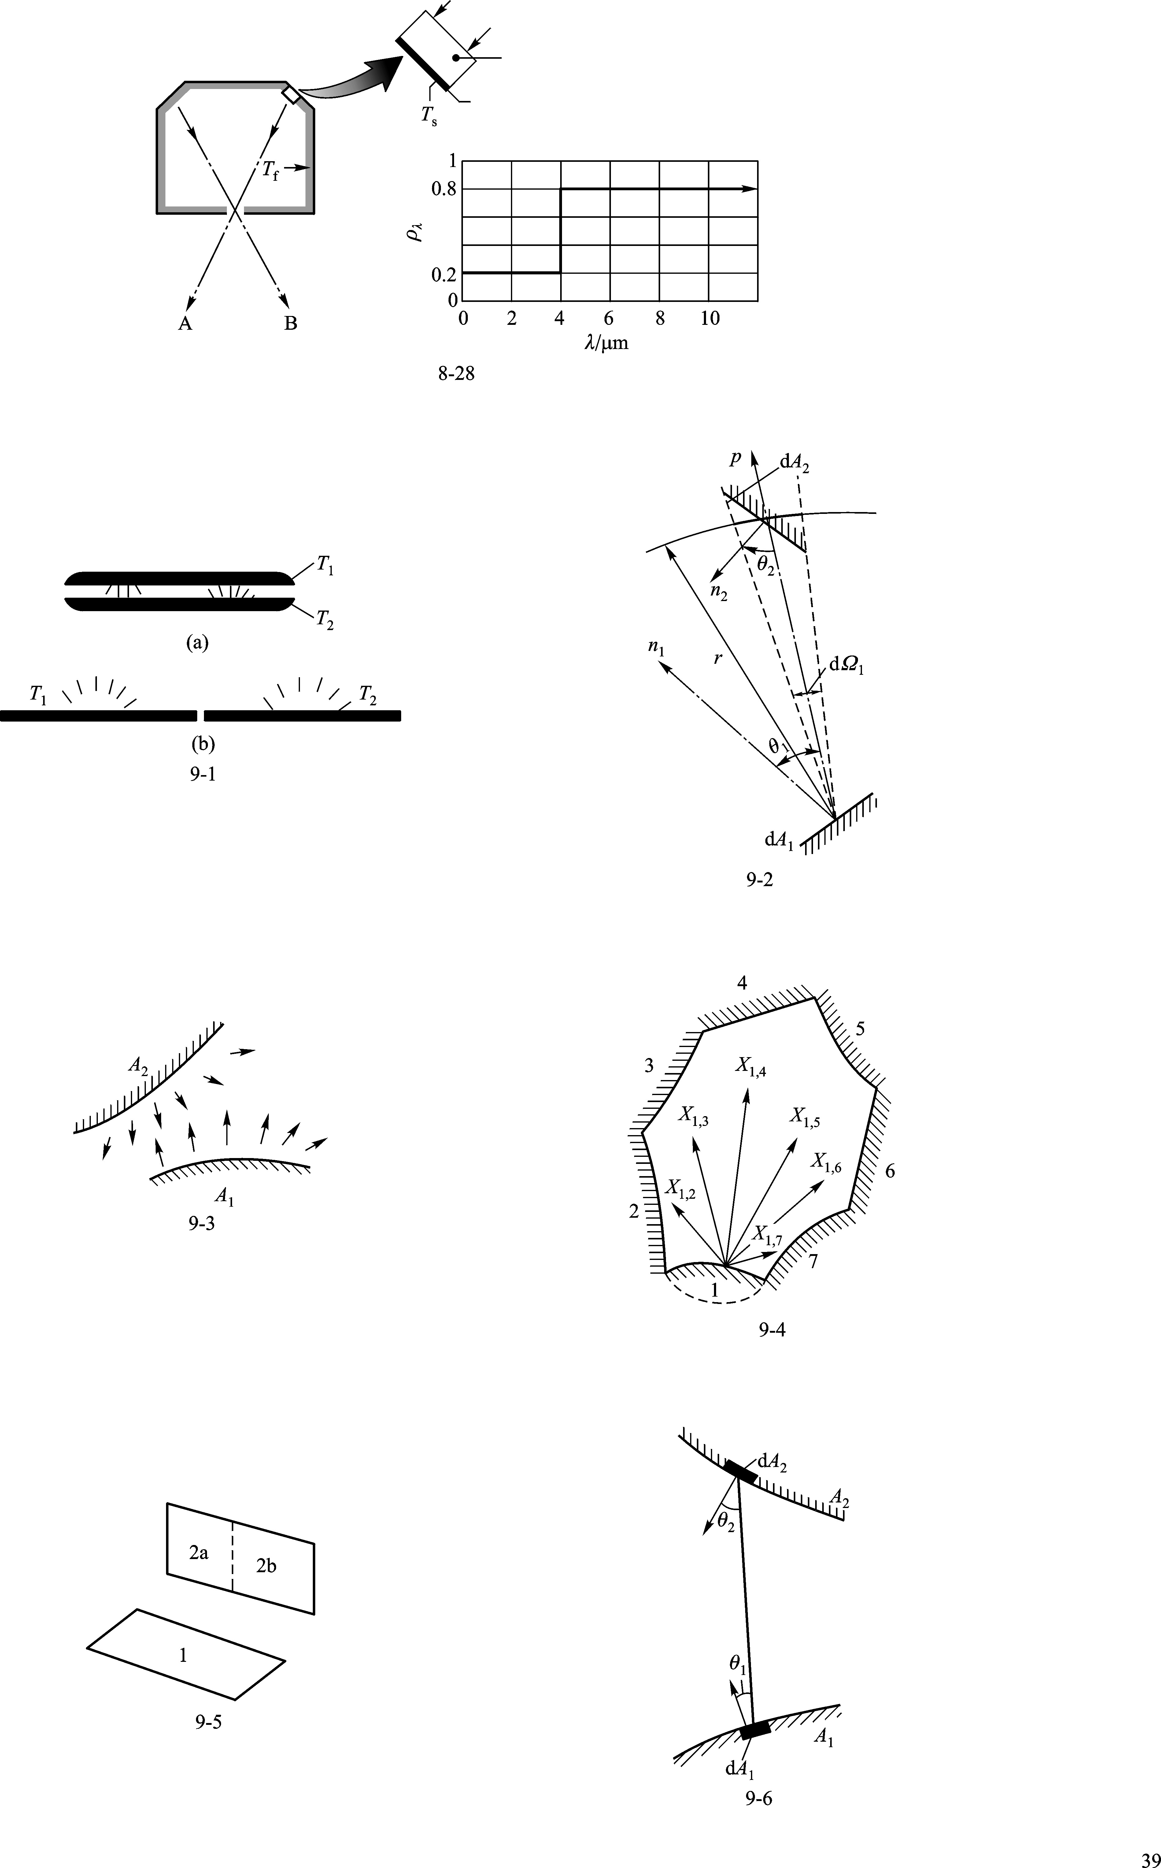
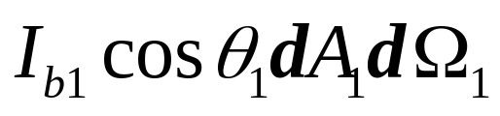
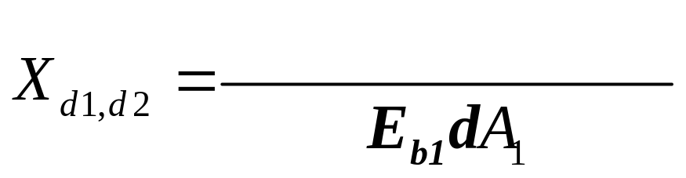
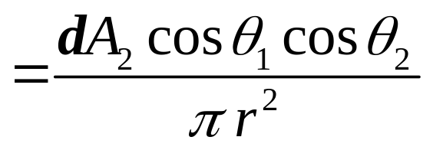
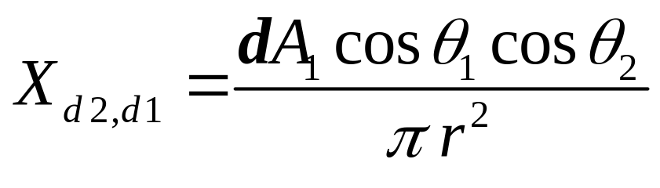
三、角系数的性质
1、相对性
微元面和微元面

Slide 6
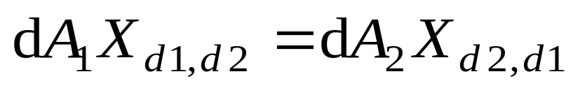
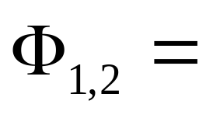
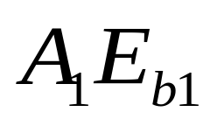
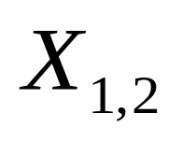
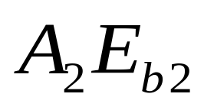
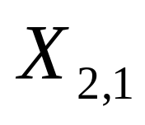

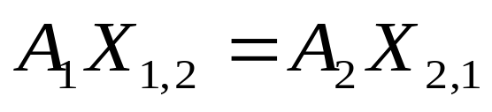
有限大小表面
当Φ_{1, 2}＝0时，T₁＝T₂

Slide 7
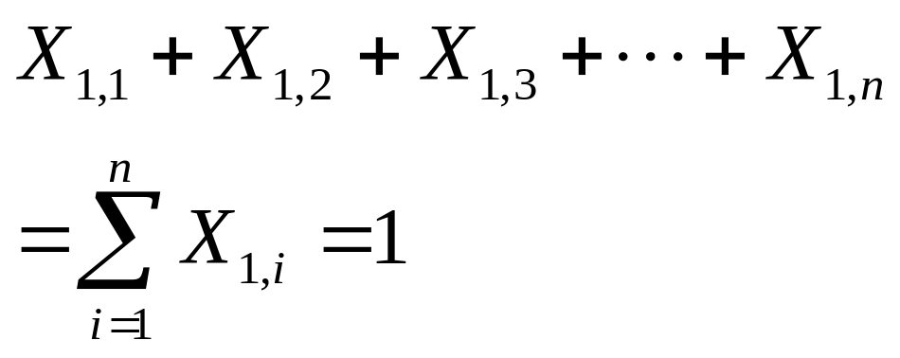
2、完整性
X_{1,1} ？

Slide 8
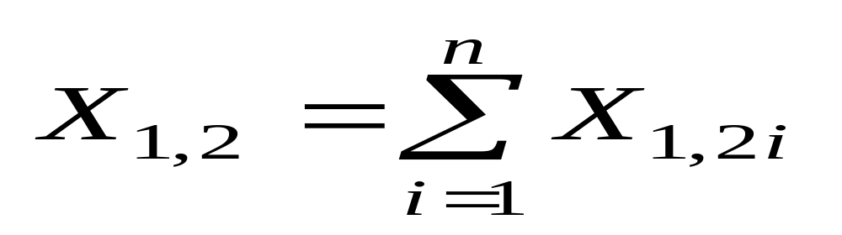
3、可加性
如图所示，表面2分为2A和2B两个面/n个面，则
注意：子区域不能重叠！

Slide 9
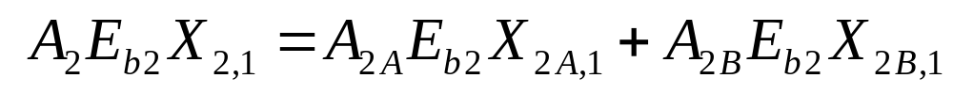
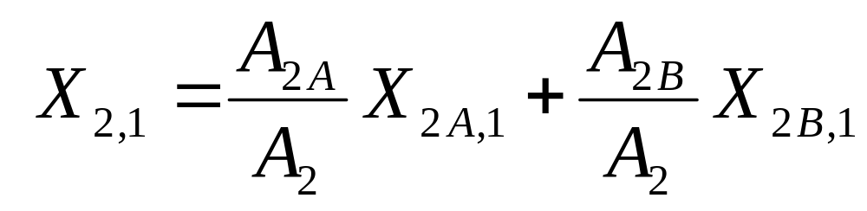
注意：子区域不能重叠！

Slide 10
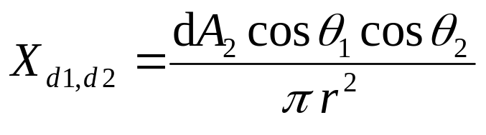
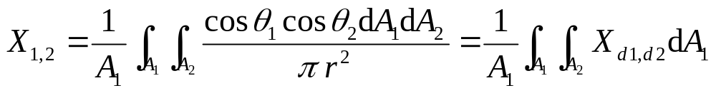
四、角系数的计算
1、直接积分法
这是一个四重积分！
图9-7、9-8、9-9，查图时注意对数坐标

Slide 11
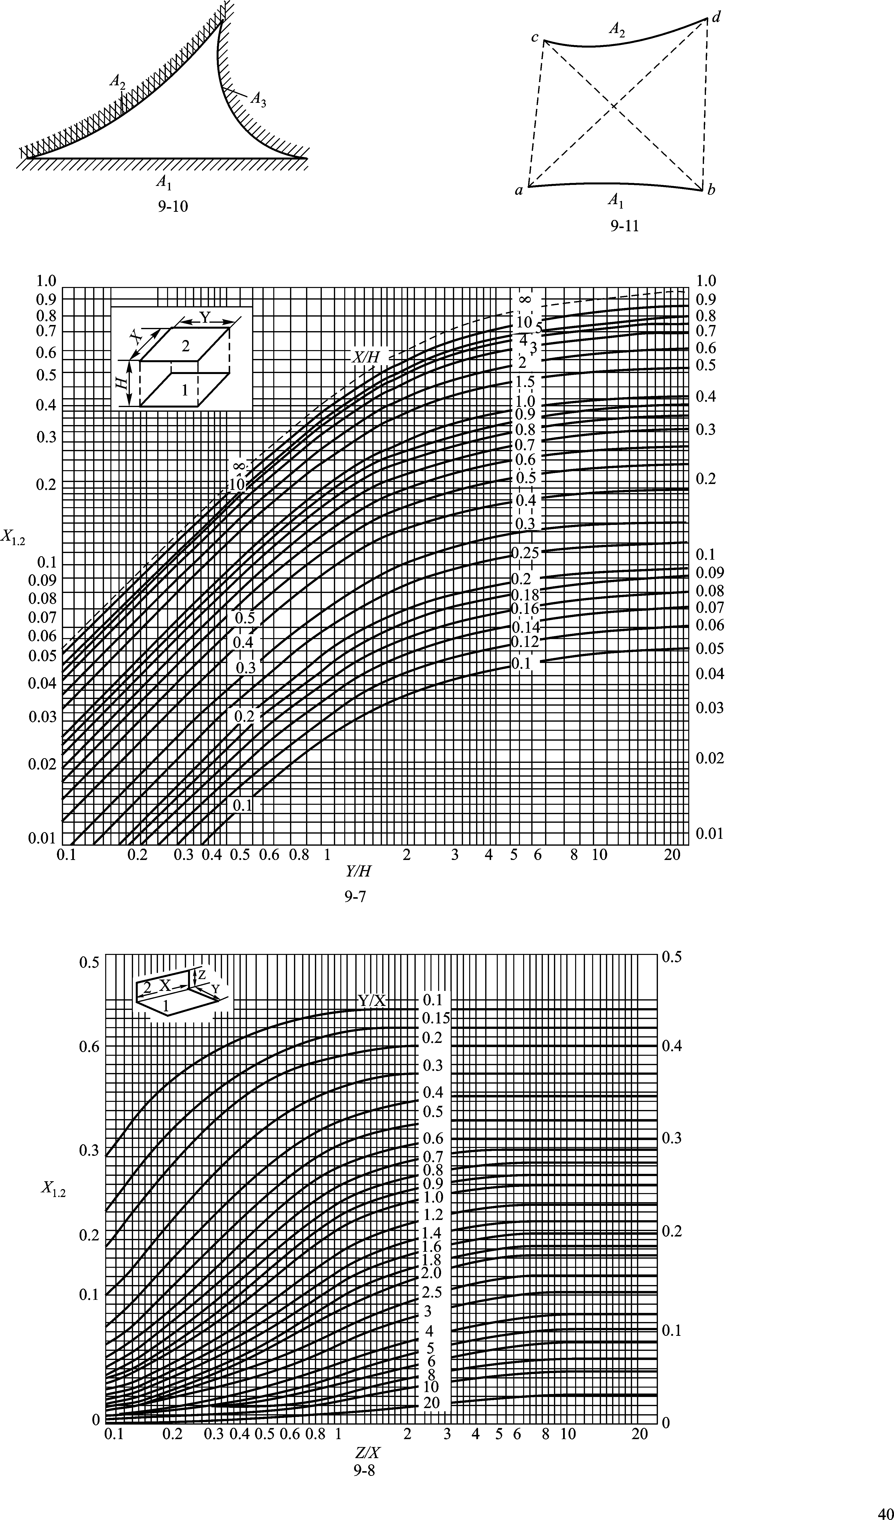
2、代数分析法 ★
利用角系数的性质，通过求解代数方程组而获得角系数的方法
三表面封闭系统
相对性
完整性
可加性

Slide 12
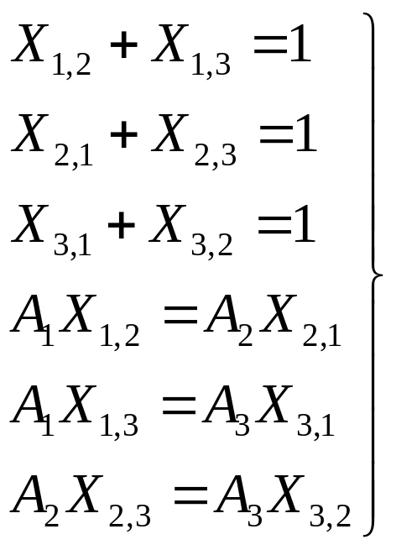
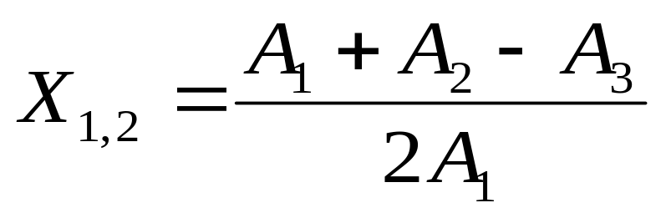
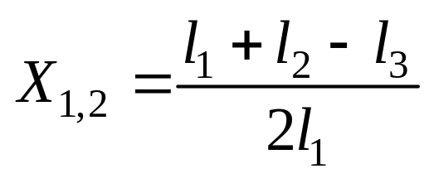
⇒

Slide 13
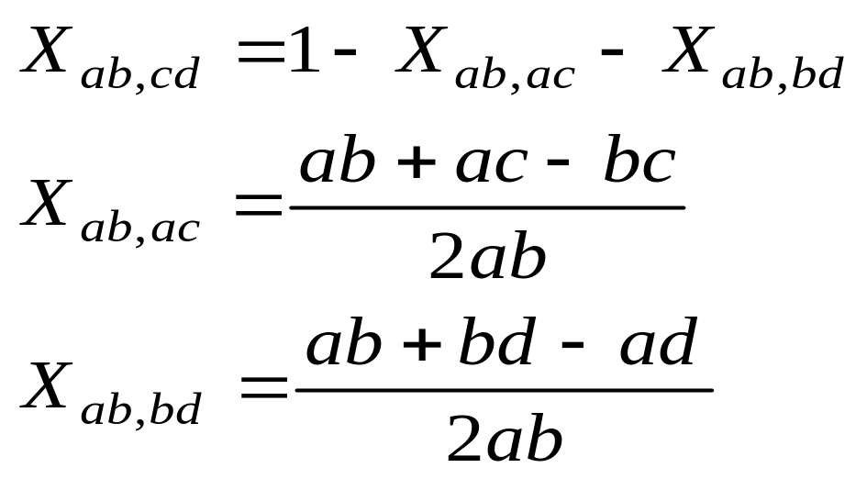
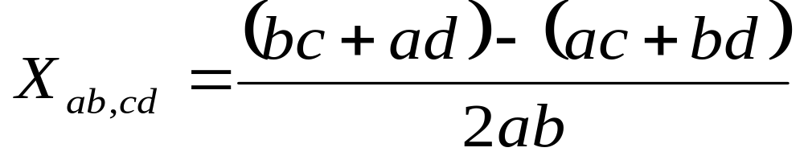
交叉线法

Slide 14
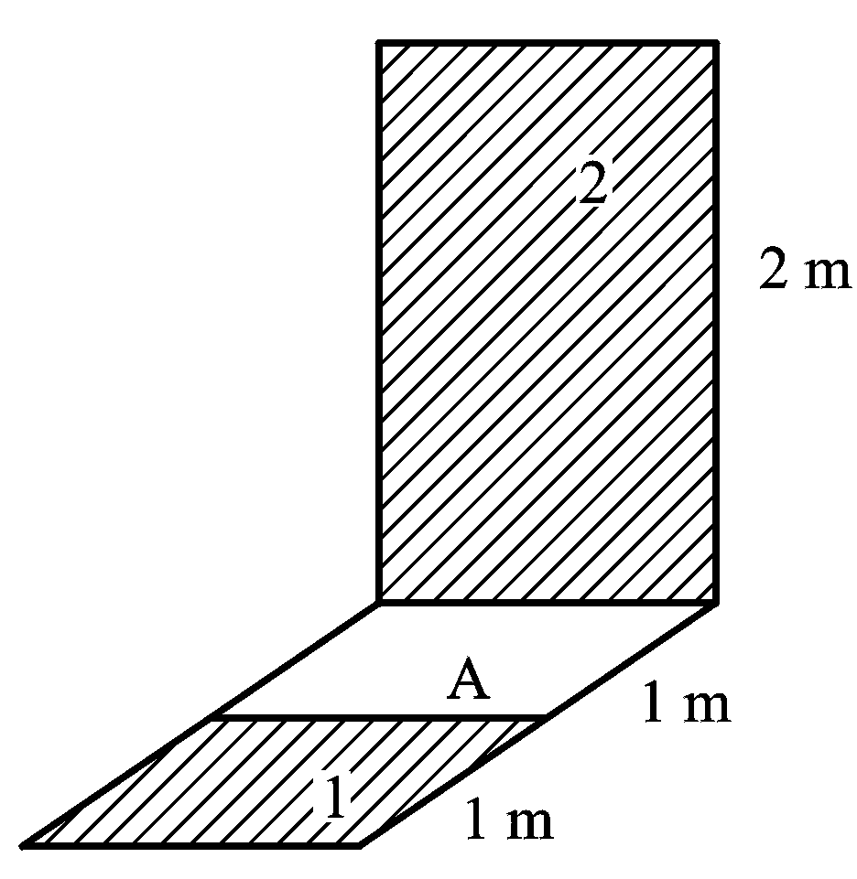
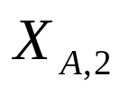
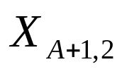
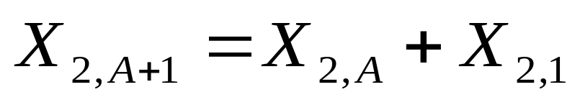
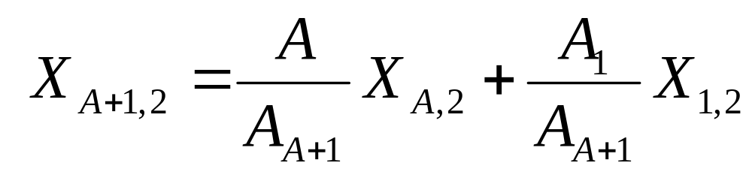
从已知推出未知
求 X_{1,2}＝？
由P.400图9-8可以查出
由角系数的可加性

Slide 15
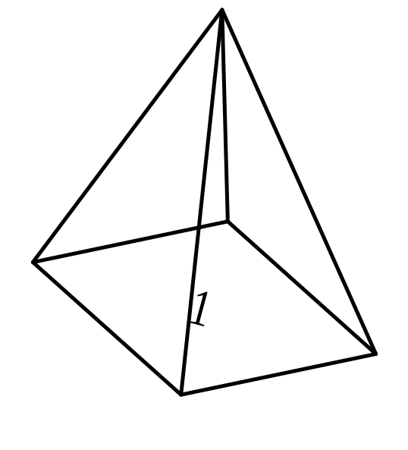
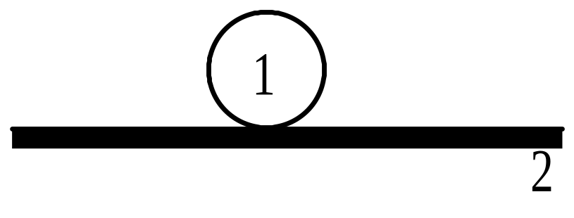


利用对称性

Slide 16
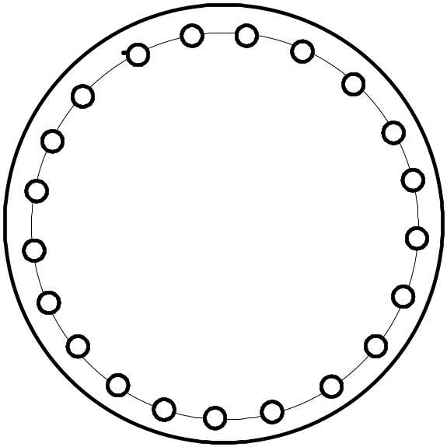
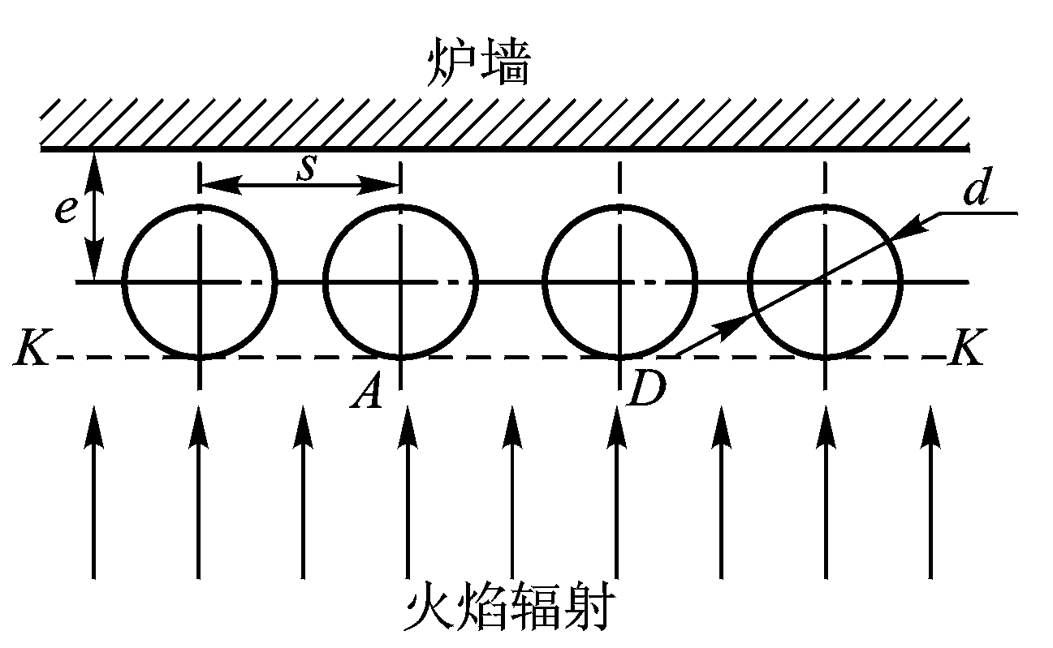
五、举例
锅炉炉膛对水冷壁的辐射角系数

Slide 17
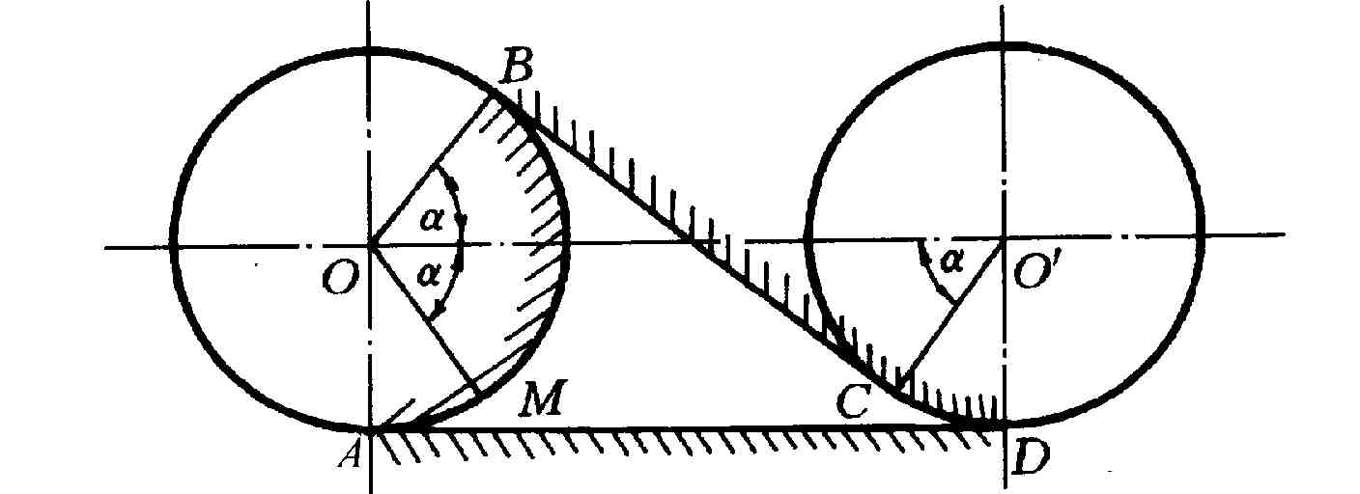
经简化后
变成线AD对弧AB的角系数
记得要乘2倍

Slide 18
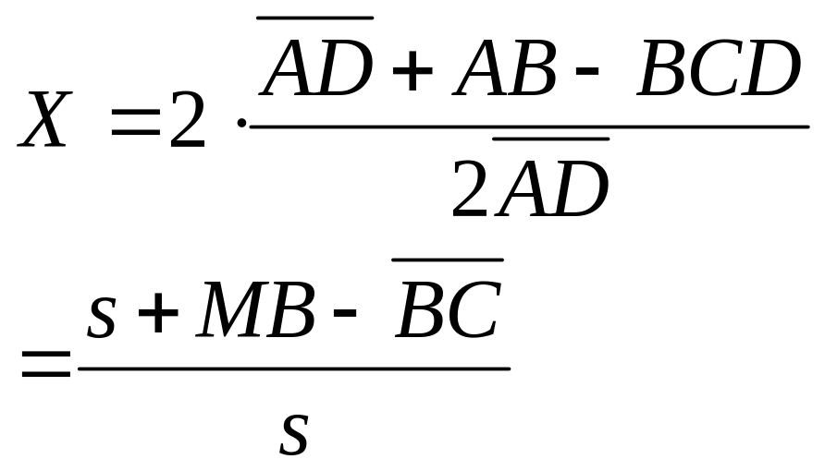

Slide 19

同舟共济
渡彼岸!
People in the same boat help each other to cross to the other bank, where….

